Slide 1
Проект
“Free target”
Мейржан Курманов

Slide 2
Exploratory Data Analysis
Data preprocessing
Построение моделей
Выводы и рекомендации
Цели проекта

Slide 3
Цели проекта
Выявить типы коммуникаций, которые больше всего способствуют возобновлению просроченных платежей
Построить модель, которая способна “предсказать” исход коммуникаций
Оценить эффективность построенных моделей для различных категорий клиентов

Slide 4
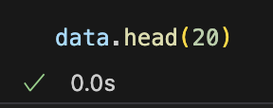
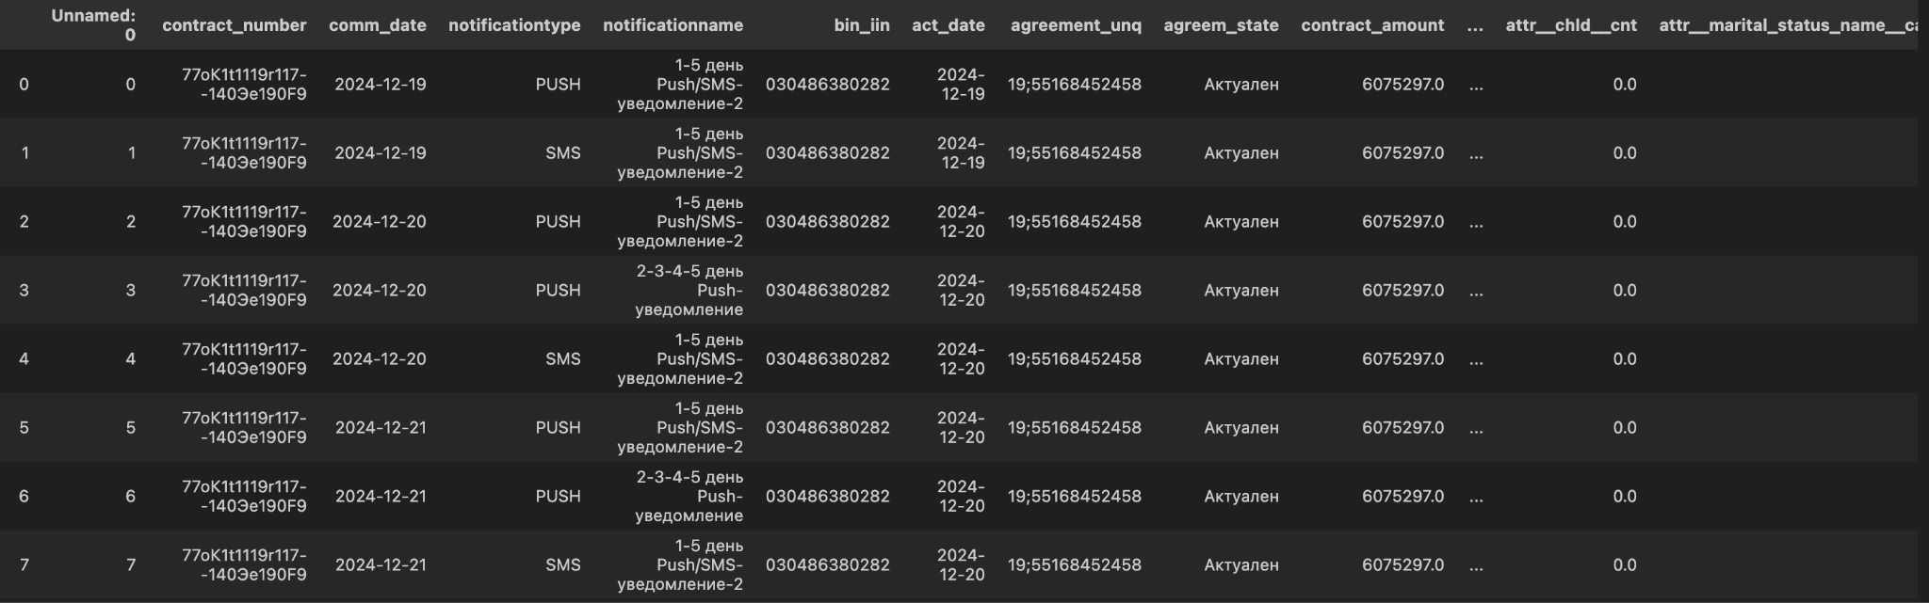
Exploratory Data Analysis

Slide 5
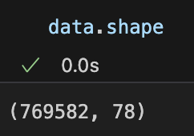
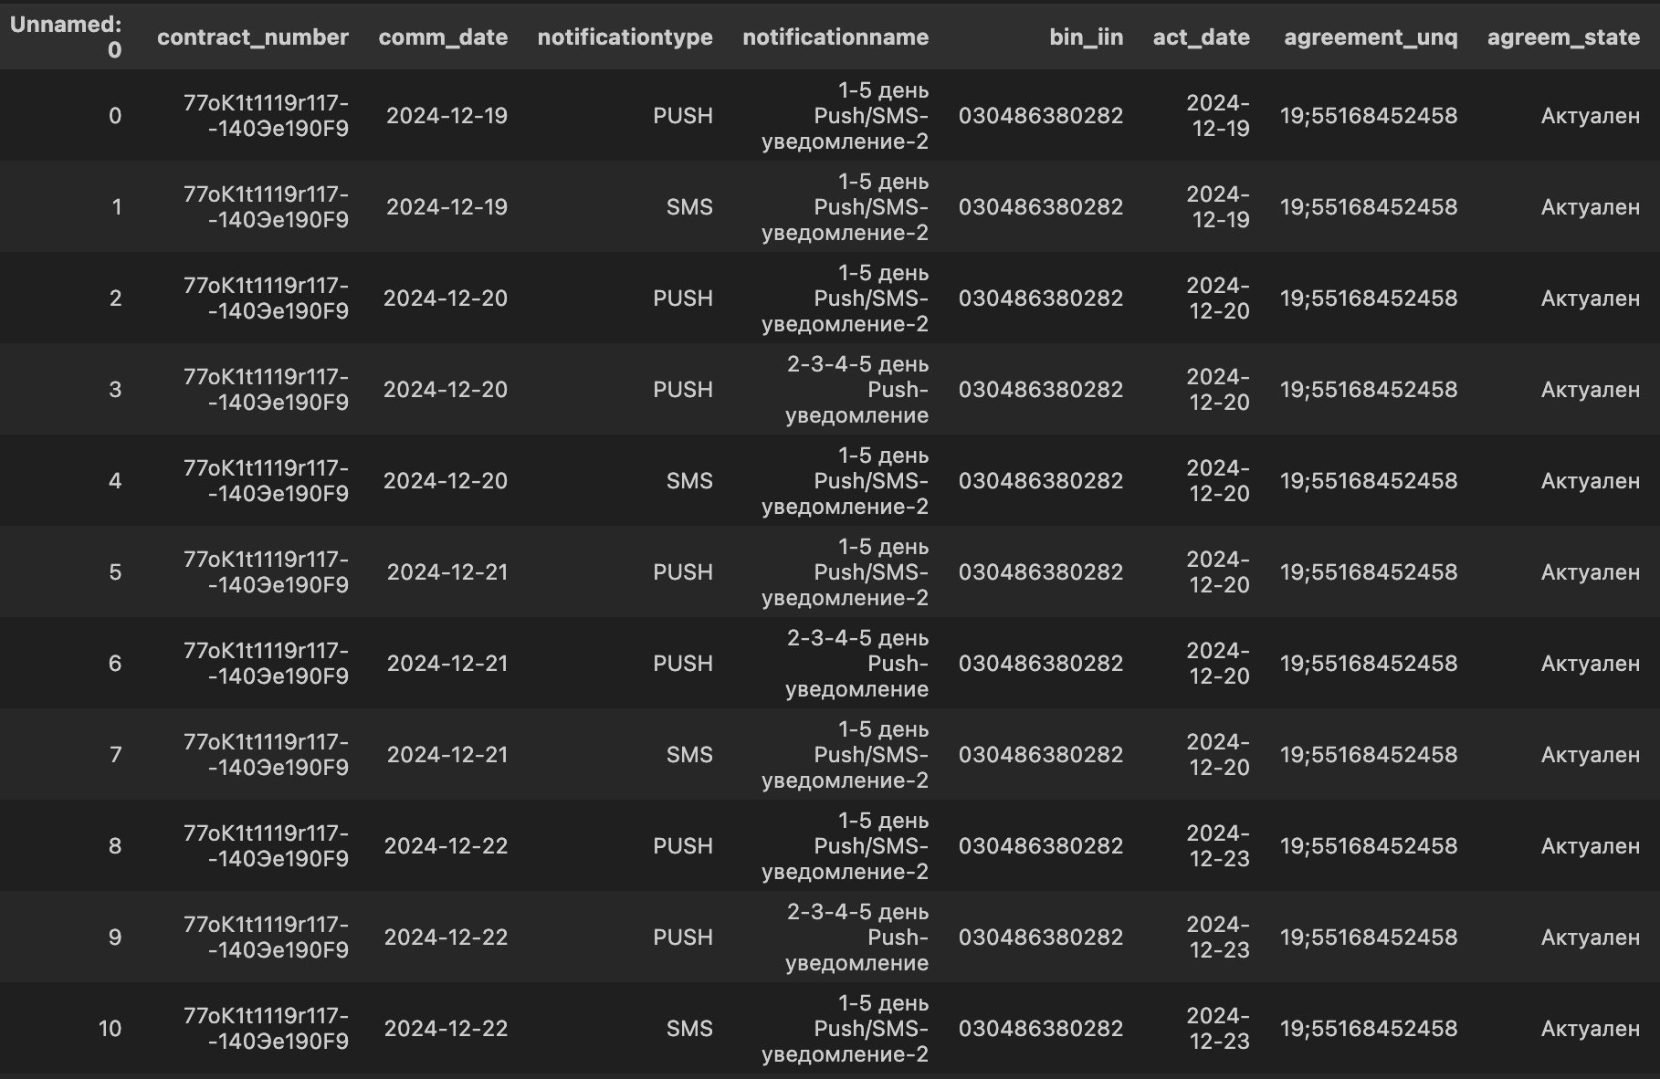
Exploratory Data Analysis
78 параметров (features)
769582 записей

Slide 6
Exploratory Data Analysis
В нашей таблице содержится большое кол-во параметров:
  Чье влияние на вероятность выплаты просроченных платежей минимально
  Которые напрямую коррелируют с другими параметрами
  Которые остаются неизменными практически для всех записей
  Которые не имеют смысла/внятной интерпретации
Например:
  currency (только 15 записей из 760000 в иностранной валюте)
  attr__branch_product_name__categorial (напрямую коррелирует с attr__city__categorical)
  customer_id, row_num, ip_code …
  sign_ref

Slide 7
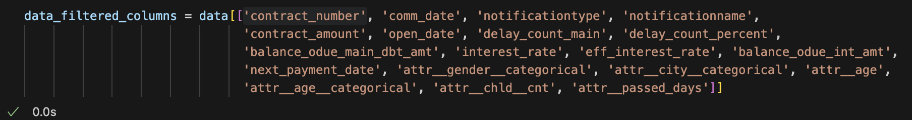
Data preprocessing
По итогу, мы оставили следующие параметры:
Итого: 19 параметров
Оставили только те договоры, у которых была хотя бы одна просрочка (delay_count_main ≠ 0)

Slide 8
Data preprocessing
Заполняем пустые ячейки
  Используя данные из смежных параметров
    delay_count_main
    next_payment_date
  Удаляем ряды, где пусты все 3 ключевых параметра (меньшинство)
  Вероятностное заполнение
    attr_gender_categorical
    attr_city_categorical
  Замещение медианой
    attr_age
    attr_chld_cnt (-1 и выбросы ≥ 10 → пропуск)
* Смотрим распределение параметров для каждого отдельного договора (contract_number)

Slide 9
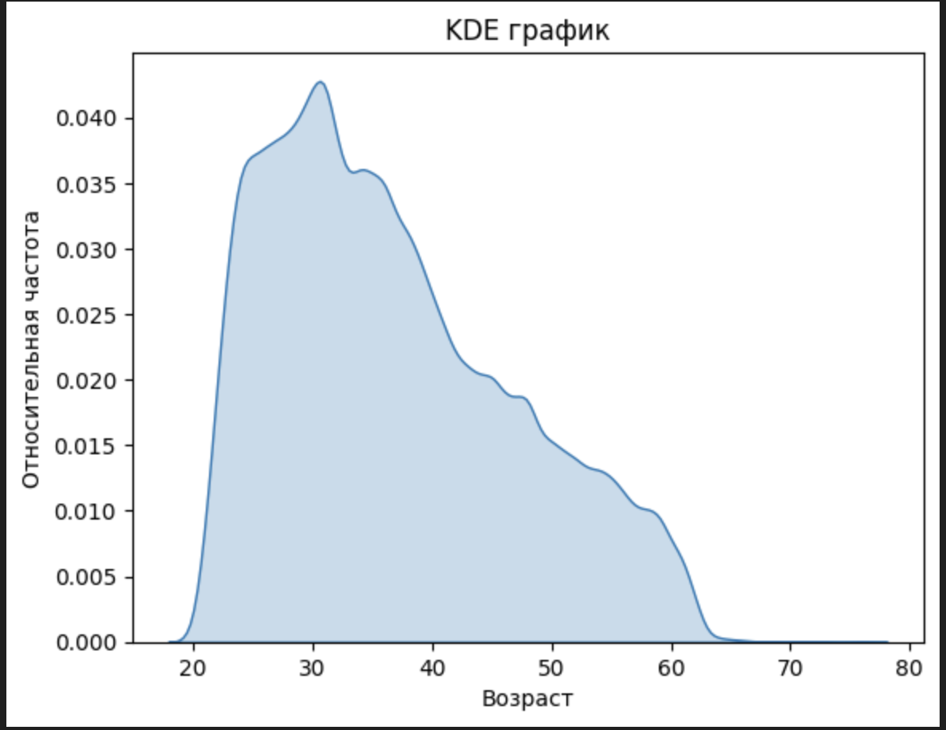
Data preprocessing
ПРИМЕР
Заполняем возраст значением медианы, т.к. его значение имеет ненормальное распределение.

Slide 10
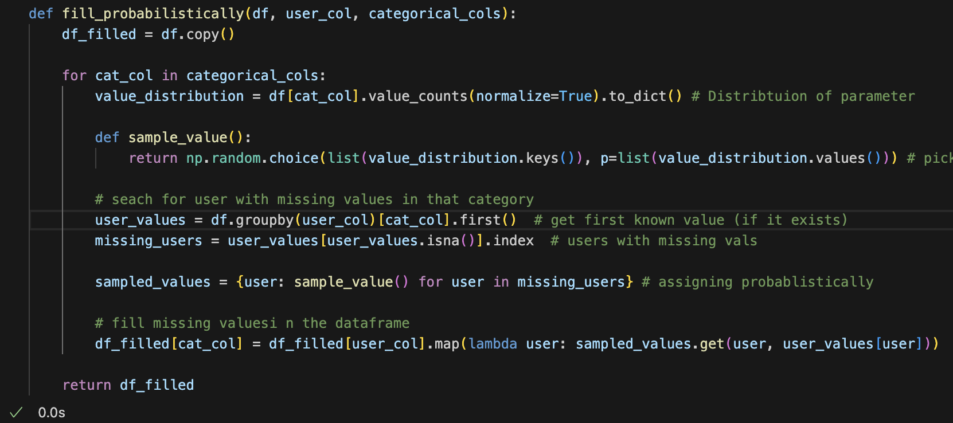
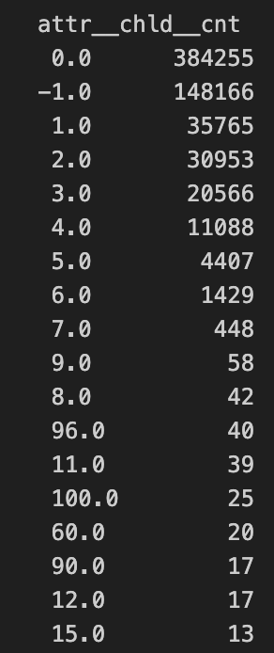
Data preprocessing
ПРИМЕР (gender, city)
Параметр ‘attr_chld_cnt’
-1 и выбросы ≥ 10 → пропуск

Slide 11
Data preprocessing
Сортировка датасета по параметрам ‘contract_number’, ‘comm_date’

Slide 12
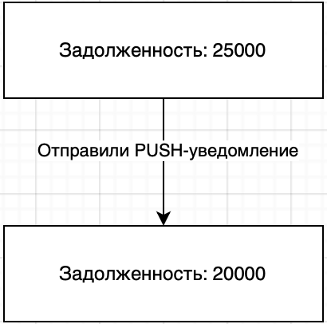
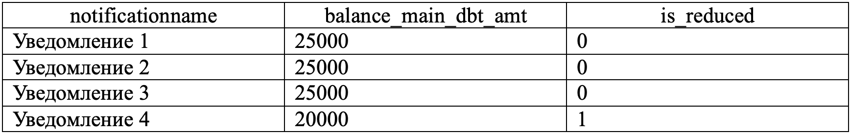
Выбор целевой метрики
Создаем новый параметр ‘is_reduced’
  Задолженность снизилась? → ‘is_reduced’ = 1
  В противном случае → ‘is_reduced’ = 0
* В данном случае, после уведомления 3, задолженность
снизилась на 5000 тг.

Slide 13
Выбор целевой метрики
Параметр ‘is_reduced’

Slide 14
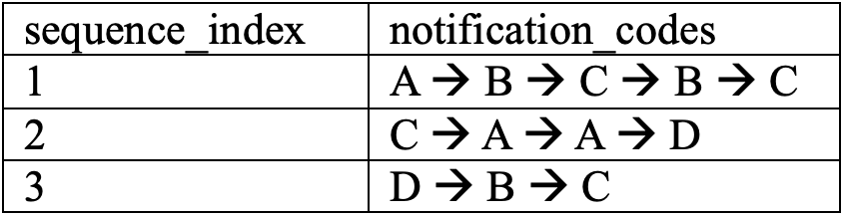
Выбор целевой метрики
2) Вводим понятие последовательности: sequence
sequence - последовательность уведомлений

Slide 15
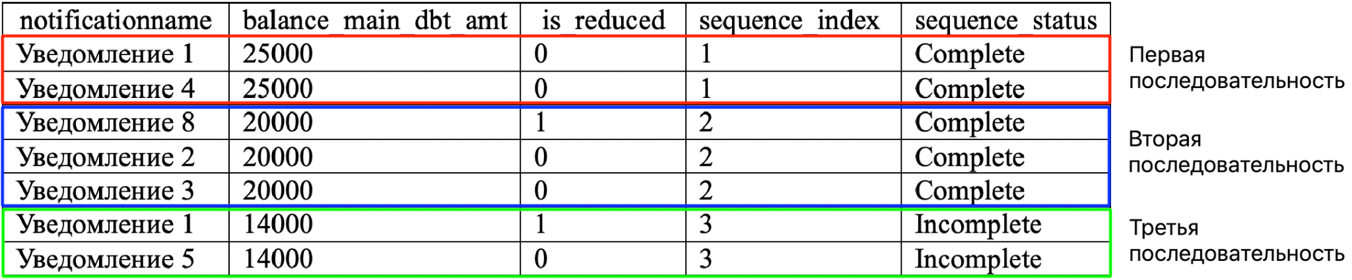
Выбор целевой метрики
Если последовательность уведомлений снизила долг - она считается полноценной/завершенной (Complete)
Если снижение задолженности не было зафиксировано - последовательность считается неполноценной/незавершенной (Incomplete)

Slide 16
Выбор целевой метрики
Более строгое определение последовательности (sequence)
Последовательность (sequence) - набор из 1 и более последовательных уведомлений в отсортированном датасете (by contract, date). Каждая последовательность начинается либо с нового кредита (contract_number) либо с элемента, который имеет значение ‘is_reduced’ = 1. Все элементы последовательности, кроме первого, должны иметь значение ‘is_reduced’ = 0.
Если первый элемент, который идет после последовательности X, имеет значение ‘is_reduced’ = 1, то последовательность X считается завершенной - complete sequence
Если первый элемент, который идет после последовательности X принадлежит другому кредитному договору (contract_number), то последовательность X считается незавершенной - incomplete sequence

Slide 17
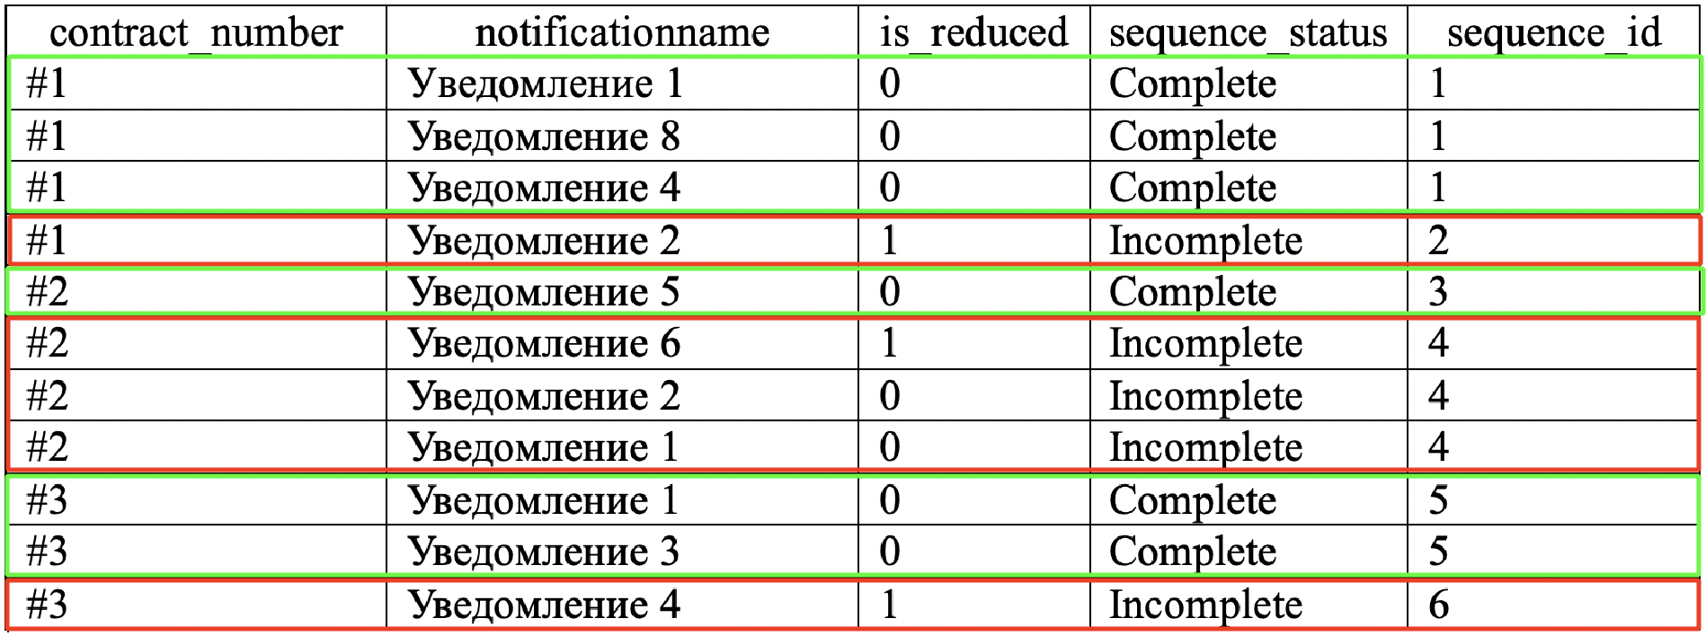
Выбор целевой метрики

Slide 18
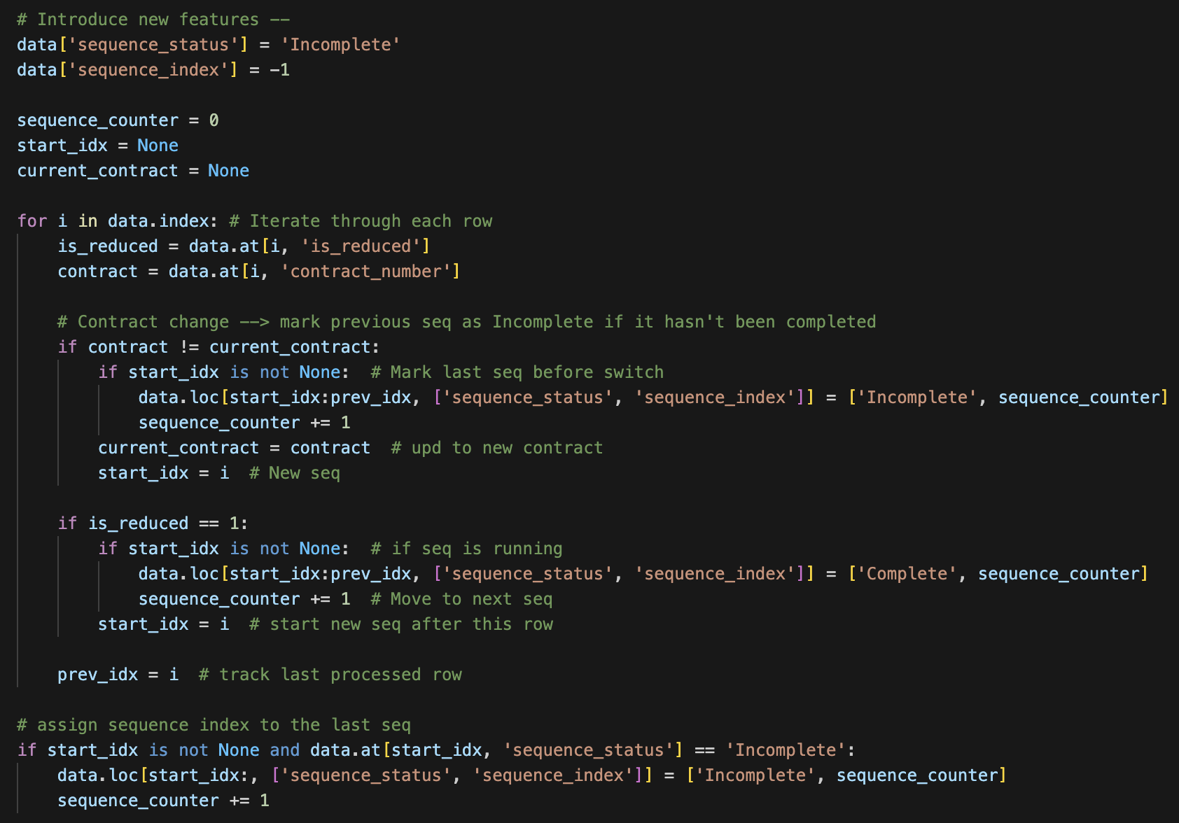
Выбор целевой метрики
Структура последовательности

Slide 19
Датасет для моделей
Как избежать утечки целевого параметра
Модели видят только первые 5 уведомлений последовательности. Берем последовательности, в которых не меньше 5 уведомлений (46653 шт.) - n_first_actions = 5
Train/test делим по договорам (contract_number): последовательности одного клиента не попадают одновременно в обучение и тест - GroupShuffleSplit

Slide 20
Построение логистической регрессии
One-hot encoding
Test split
Сравнение с базовыми моделями и оценка по категориям клиентов
Уведомление → параметр
80% - обучение модели
20% - тест (по договорам)
Группировка по последовательностям

Slide 21
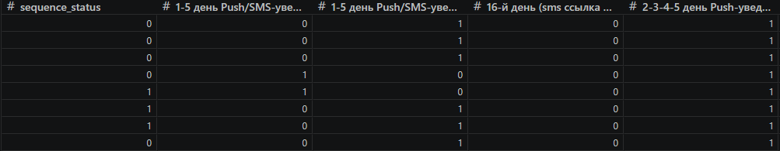
Логистическая регрессия
Делаем One-hot encoding
и группируем наша датасет по последовательностям. Всего 46653 последовательностей

Slide 22
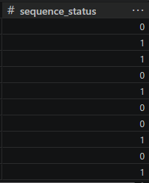
Логистическая регрессия
Целевой параметр - sequence_status
Наша модель должна определить, будет ли наша последовательность действий завершенной (complete sequence – “1”) или нет (incomplete sequence – “0”)

Slide 23
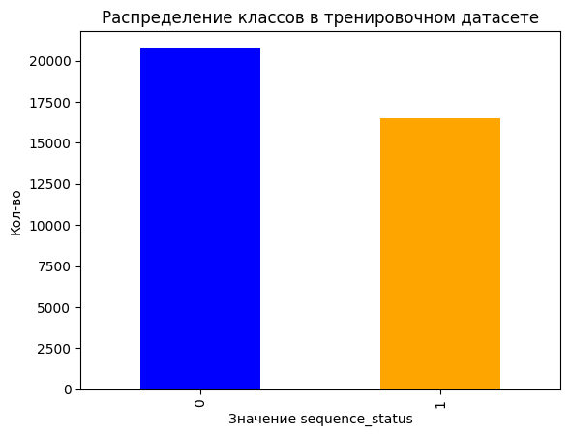
Логистическая регрессия
Тренировочный датасет считается сбалансированным.
Около 21000 незавершенных (0) и 16500 завершенных (1) последовательностей.

Slide 24
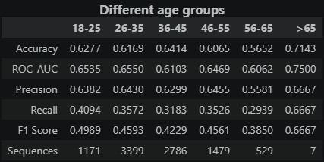
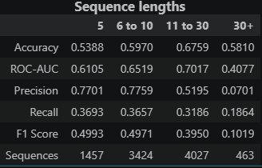
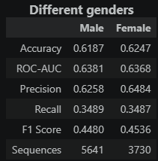
Логистическая регрессия

Slide 25
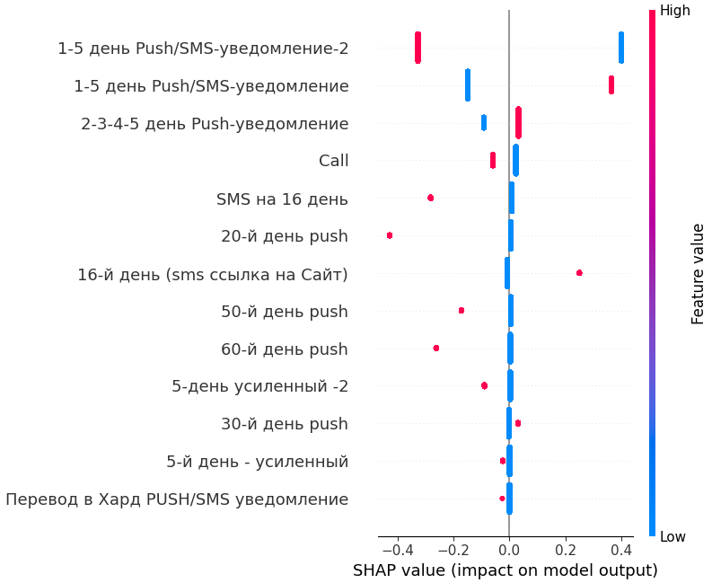
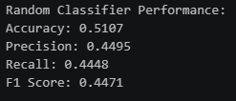
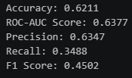
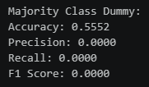
Логистическая регрессия
SHAP-explainer
Показатели базовых моделей
Результат

Slide 26
XGBoost & Random Forest модели
Categorical encoding
Test split
Определение “эффективности” цепочки действий
Группировка по порядковому номеру действия
80% - обучение модели
20% - тест (по договорам)

Slide 27
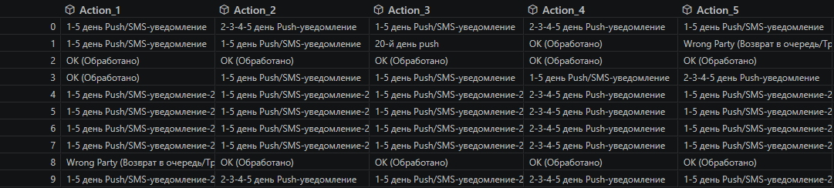
XGboost model
Pivoted data + признаки клиента и договора
Порядковый номер действия - новый параметр
Берем первые 5 действий последовательности

Slide 28

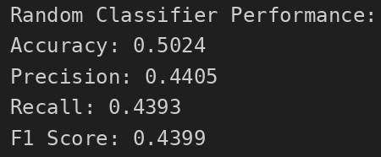
XGboost model
Результат
Результаты случайной классификации

Slide 29
Random Forest Classifier
Тот же датасет, что и в XGBoost (категории сделаные через LabelEncoder)

Slide 30
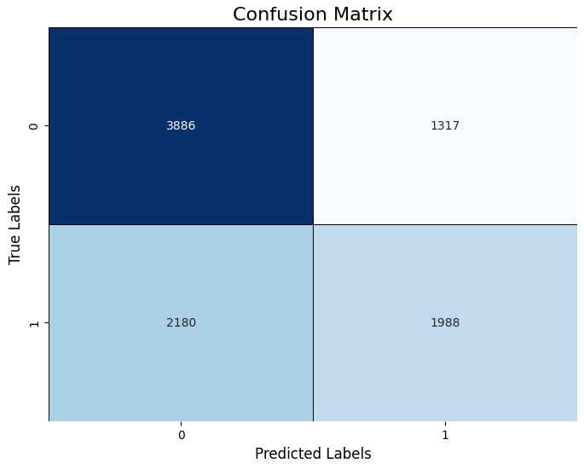
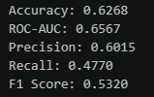
Random Forest Classifier
Результат
Результаты случайной классификации

Slide 31
Рекомендации и выводы
Утвердждение:
PUSH/SMS - уведомления отправляемые в 1-5 день имеют самый значимый эффект, но разные шаблоны - в разные стороны.
Примечание:
Несмотря на то, что этот тип уведомлений оказал наибольшее влияние на исход последовательности, это так же может быть связано с другими факторами. Например, обычно клиенты стараются закрыть задолженность в кратчайшие сроки вне зависимости от того, придет ли им уведомление или нет
Рекомендация:
Попробовать сократить кол-во отправляемых уведомлений в первые пять дней и посмотреть, насколько они влияют на выплату задолженности.

Slide 32
Рекомендации и выводы
Утвердждение:
XGBoost и Random Forest модели помогают с умеренной точностью (ROC-AUC ≈ 0.67) определить, будет ли последовательность уведомлений успешной или нет.
Примечание:
Из-за структуры датасета, выявление наиболее и наименее значимых уведомлений проблематично. С другой стороны, модель может принять на вход планируемую цепочку уведомлений, ряд характеристик клиента и с точностью около 64% ее классифицировать.
Рекомендация:
С помощью модели, можно составить составить стандартизированные цепочки уведомлений для разных категорий клиентов. Необходима дальнейшая работа с выборками из различных категорий.

